Slide 1

Watch Tycoon 2017
Fallstudie – Systemanalyse
13.11.2017

Slide 2
Agenda
Architektur
Ablaufdiagramm
Use-Case-Diagramm
Markt
JUnit-Tests
Demo
Fazit

Slide 3
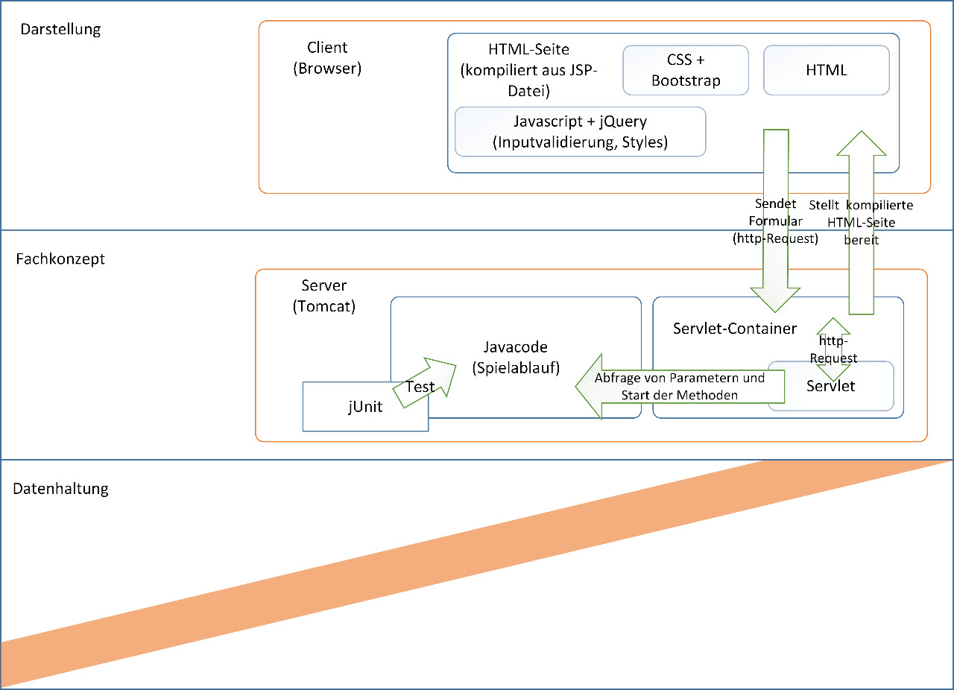
Architektur

Slide 4
Ablaufdiagramm

Slide 5
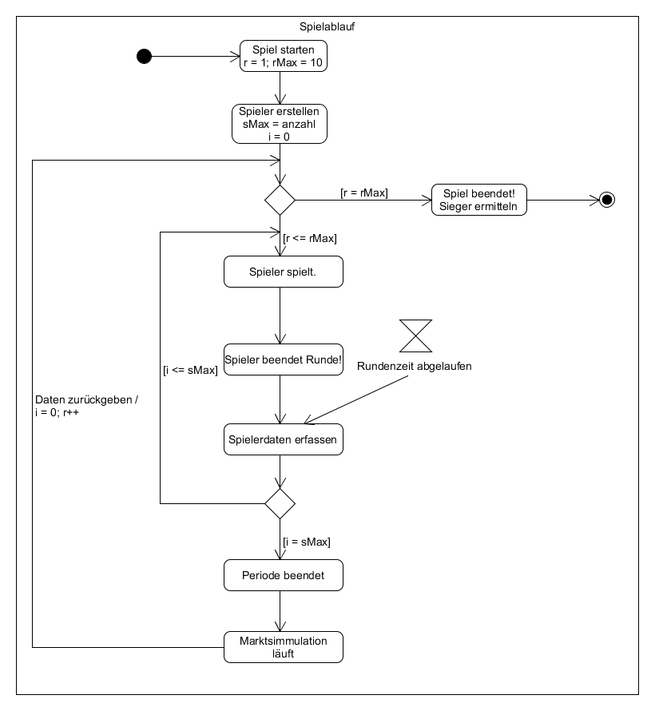

Slide 6
Use-Case Diagramm

Slide 7
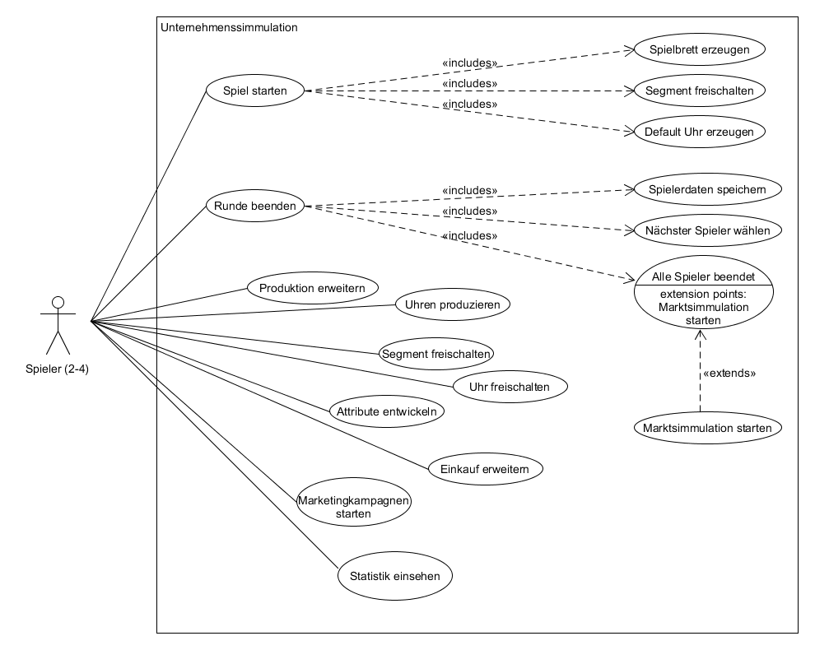

Slide 8
Markt

Slide 9
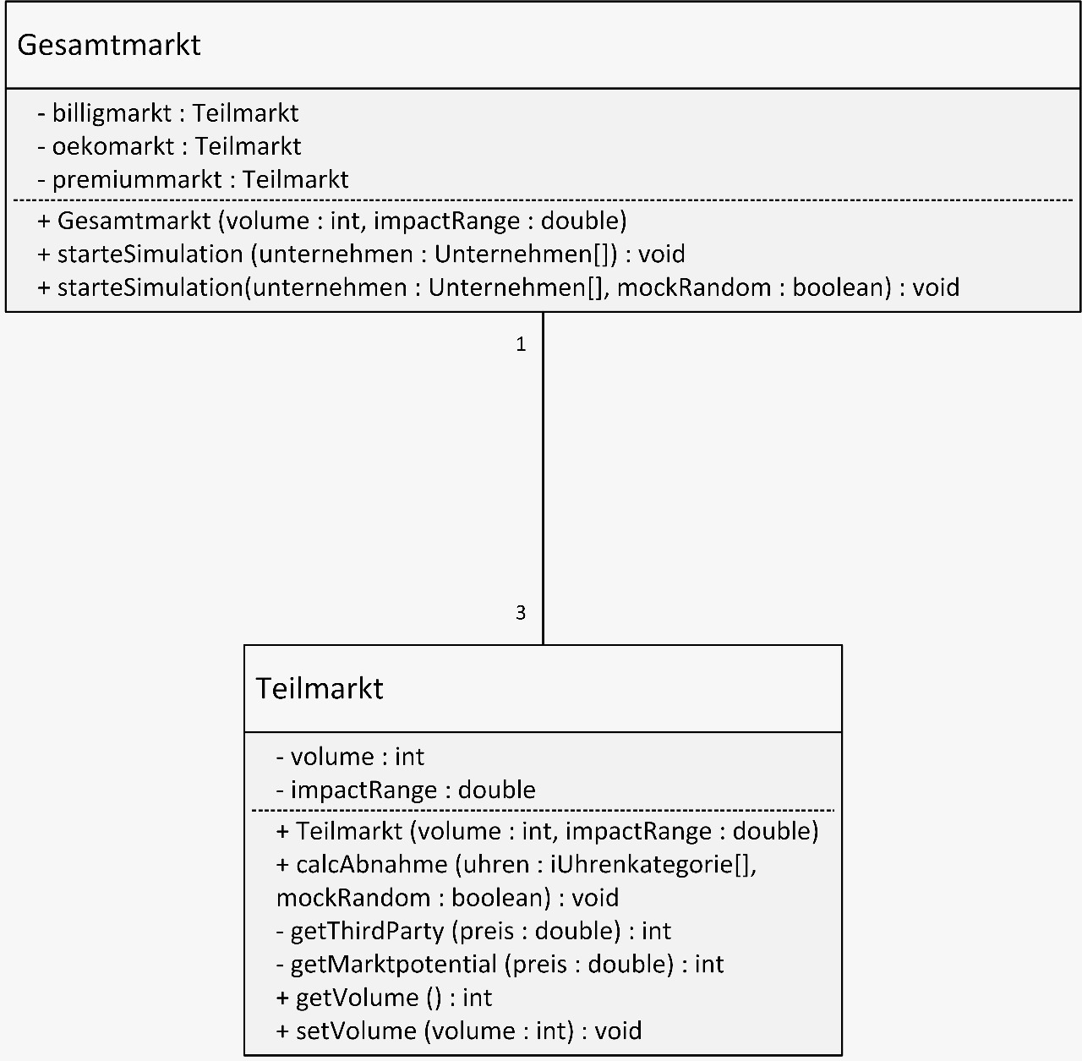

Slide 10
JUnit-Tests
Entwickler-Test
Unit-Test
Spielablauf-Test

Slide 11
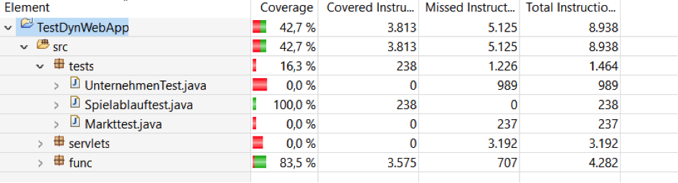
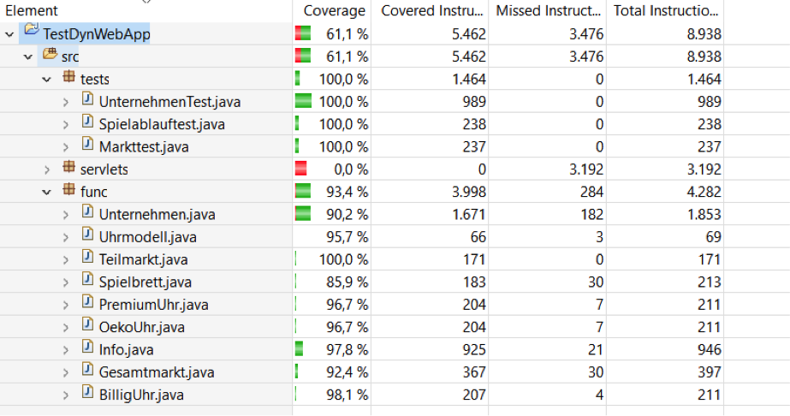
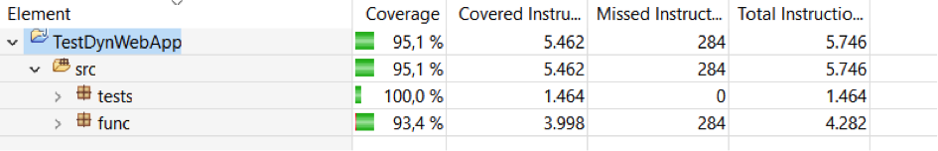

Slide 12
Demo

Slide 13
Fazit

Slide 14
Vielen Dank für eure Aufmerksamkeit!

